Slide 1





MJC LES ALLOBROGES
LES DATES DE
L'ÉTÉ 2026

Slide 2





LES ACCUEILs DE LOISIRS ENFANCE
BLANCHE MONIER
PAUL
BERT
ALMA
3-5 ANS
37 rue Blanche Monier
6-12 ANS
33 av. Marechal Randon
6-12 ANS
Place de l’Alma
OUVERTURE
FERMé DU 3 AU 14 AOUT
OUVERTURE DU 6 AU 31 JUILLET
fermé le 13/14 juillet
6 au 24/07
FERME LE 13/14
OUVERTURE DU 17 au 28 AOÛT
OUVERTURE DU 17 au 28 AOÛT
24 au 28 AOÛT
sur Paul Bert
INSCRIPTIONS Dès le 9 juin 2026

Slide 3




FOYER jeunes
6 AU 31 JUILLET
fermé le 13/14
Fermé
du 1 er
au
23 août
24 au 28 août 2026
Inscriptions à
partir du 11 juin

Slide 4


4 séjours
01
Séjour 7-12 ans
12 jours à Massacan
6 au 17 juillet 2026
03
Séjour 10-14 ans
02
Séjour 12-15 ans
5 jours au Grau du Roi
20 au 24 juillet 2026
12 jours au Grau du Roi
6 au 17 juillet 2026
04
Séjour 10-14 ans
25 AU 27 AOÛT pour appréhender la rentrée

Slide 5





Pour s’inscrire
Dossier complet
Information
Renseignement
Inscription à la journée obligatoire
Paiement par chèque, espèces ou virement instantané
Bons vacances et ANCV acceptés
Inscription au maximum
1 semaine avant
Paiement obligatoire
Toutes informations nécessaire à la prise en charge de votre enfant
est importante
Responsable secteur ENFANCE
Adjointe PETITE ENFANCE
Fanny JIMENO
enfance.allobroges@gmail.com
Céline BEN HASSINE
lespetitsallos@gmail.com
Responsable secteur JEUNESSE
Adjoint ENFANCE
Jawad CHABBAK
jeunesse.mjcallobroges@gmail.com
PhilippeVENDRA
anim.alma38@gmail.com

Slide 6








BIENVENUE À LA MJC LES ALLOBROGES
Le secrétariat des accueils de loisirs Jeunesse, Paul Bert et Blanche Monier
se situent au :
1 rue Hauquelin, 38000 Grenoble
04 76 42 56 96
mjc.allobroges@wanadoo.fr
HORAIRES SECRETARIAT
Mardi, jeudi et vendredi :
de 16h à 18h30
Mercredi : 14h à 18h30
mjc-allobroges.org
mjc-allobroges
MJC Les Allobroges

Slide 7


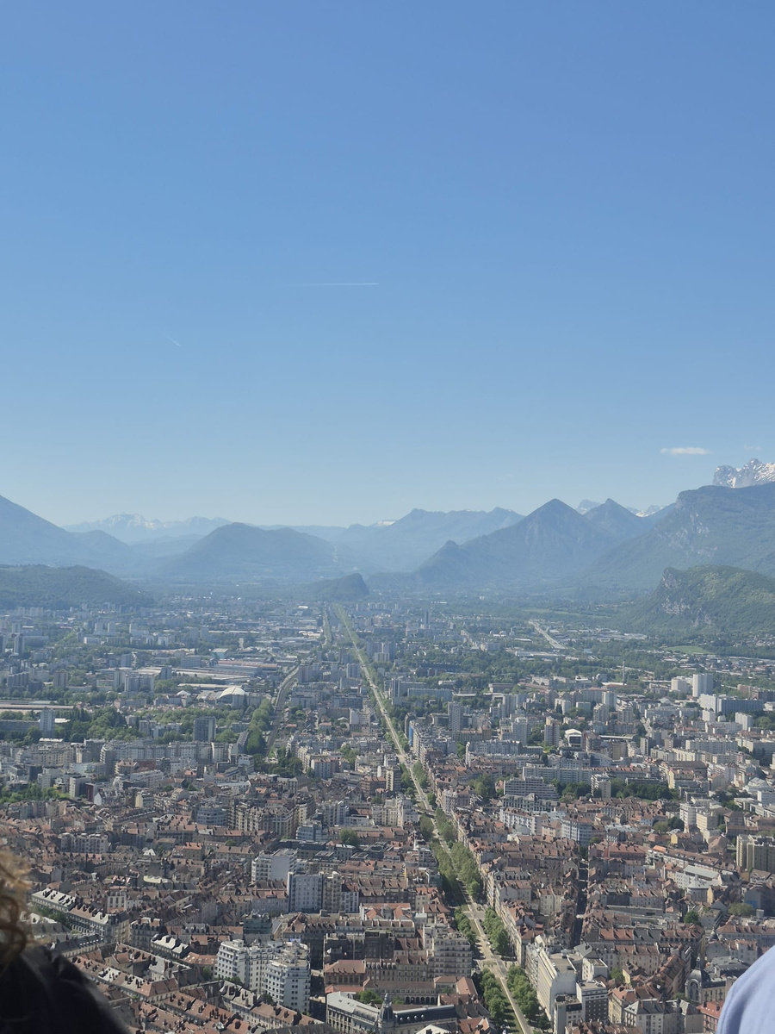
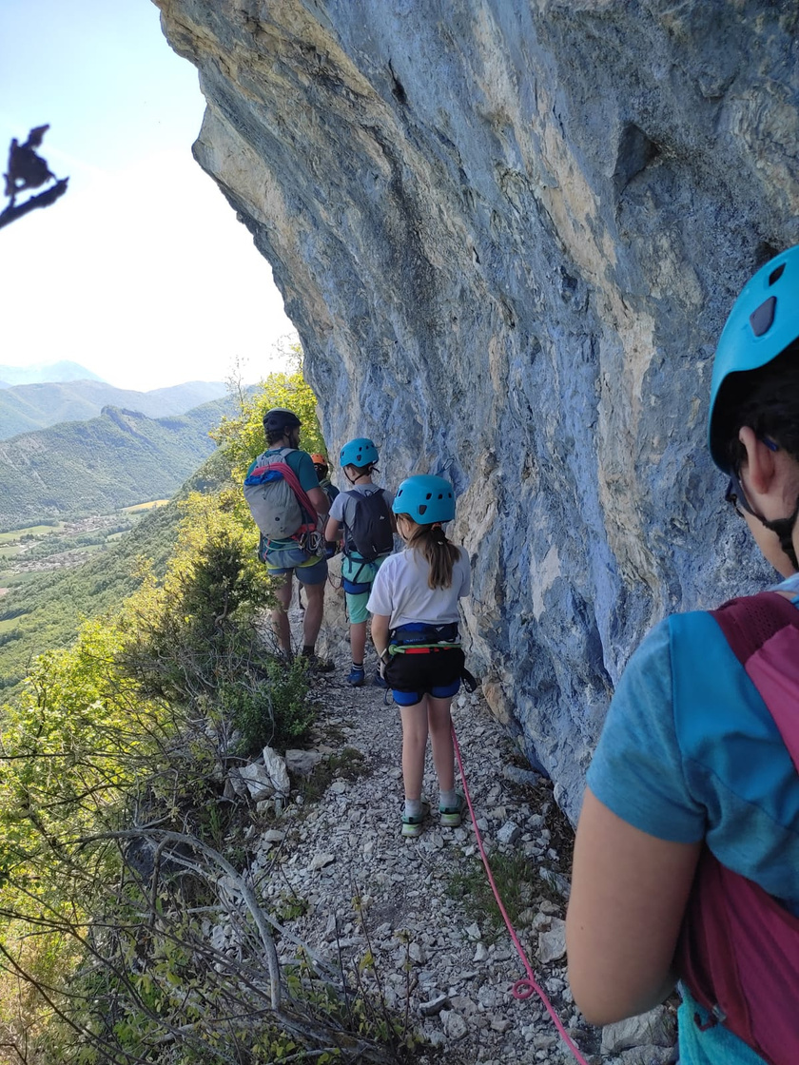
À très vite
MjC LES ALLOBROGES
Foyer jeunes
Centre de loisirs maternelle
36 rue Blanche Monier
Centre de loisirs primaire
33 av Maréchal randon
arrêt île verte
1 rue Hauquelin
38000 Grenoble
arrêt Notre Dame - Musée

Slide 8




Merci !

